Slide 1
POLUPROVODNICI

Slide 2
Kao što je u podeli materijala navedeno, poluprovodnici su materijali koji imaju:
energetski procep (širinu zabranjene zone), u granicama od 0 do 3,1 eV,
a specifičnu električnu otpornost u granicama od
10 Ωm do 10 Ωm.
-6
10

Slide 3
Pod idealnim poluprovodnim materijalom podrazumeva se materijal u čvrstom stanju, monokristalne strukture, neograničenih dimenzija, bez primesa i bez defekata koji je zaštićen od uticaja spoljnjih električnih i magnetskih polja.

Slide 4
Kod idealnog poluprovodnog materijala na niskim temperaturama valentn zona je potpuno popunjena, dok je provodna potpuno prazna. Između provodne i valentne energetske zone kod poluprovodnih materijala nalazi se zabranjena energetska zona. Postojanje ovih zona na vrlo niskim temperaturama, ima za posledicu da je specifična električna provodnost kod svih idealnih poluprovodnika jednaka nuli.

Slide 5
Opšte karakteristike realnih poluprovodnih materijala su da:
Specifična električna provodnost raste sa porastom temperature;
Specifična električna provodnost zavisi od nesavršenosti kristalne strukture, od koncentracije i vrste primesa u materijalu.
Specifična električna provodnost jako zavisi od spoljnjih uslova: temperature, pritiska, osetljivosti, električnih i magnetskih polja u kojima se materijal nalazi.

Slide 6
Karakteristično svojstvo poluprovodnika je da se mogu uspešno dopirati donorskim (najčešće petovalentnim) ili akceptorskim (najčešće trovalentnim) primesama, pri čemu poluprovodnik stiče elektronsku, odnosno šupljinsku provodnost.
Poluprovodnici dopirani donorima nazivaju se poluprovodnici n-tipa, a oni dopirani akceptorima nazivaju se poluprovonicima p-tipa.

Slide 7
Poluprovodnici n-tipa
Nastaje kada se poluprovodnik dopira petovalentnim primesama, na primer fosforom (P), arsenom (As) ili antimonom (Sb).
donorske primese - donori
Elektroni se u n-tipu poluprovodnika često zovu većinski, a šupljine - manjinski
nosioci naelektrisanja.

Slide 8
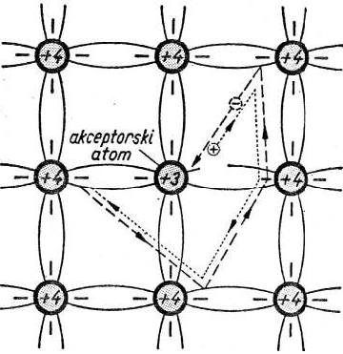
Poluprovodnici p-tipa
Nastaje kada se poluprovodnik dopira trovalentnim primesama, među koje spadaju bor (B), aluminijum (Al), galijum (Ga) i indijum (In).
akceptorske primese - akceptori
U poluprovodniku p-tipa šupljine su većinski, a elektroni manjinski nosioci
naelektrisanja.

Slide 9
Različite kombinacije p- i n- spojeva omogućavaju izradu raznovrsnih poluprovodničkih elektronskih naprava, integrisanih kola i diskretnih poluprovodničkih komponenata (tranzistora, dioda, tiristora). Poluprovodnici mogu biti u vidu elemenata, jedinjenja i legura.

Slide 10
Princip provođenja električne struje
Pod dejstvom spoljašnjeg električnog polja u poluprovodniku kreću se i elektroni i šupljine. Šupljine u smeru električnog polja, a elektroni u suprotnom smeru. Na taj način poluprovodnici imaju dve komponente provodnosti – elektronsku i šupljinsku, od kojih prva može biti preovladavajuća za primesne poluprovodnike
n-tipa (σn), a druga za primesne poluprovodnike p-tipa (σp).
Izraz za specifičnu električnu provodnost poluprovodnika data je relacijom:

Slide 11
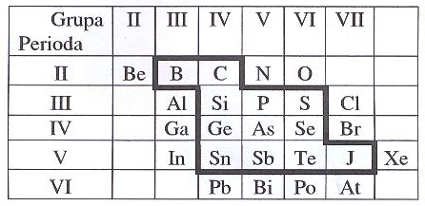
Elementarni poluprovodni materijali
Postoji ukupno 12 poluprovodnih materijale iz periodnog sistema elemenata:
bor (B), ugljenik (C), silicijum (Si), fosfor (P), sumpor (S), germanijum (Ge), arsen (As), selen (Se), kalaj (Sn), antimon (Sb), telur (Te) i jod (J)

Slide 12
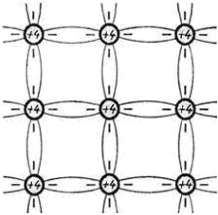
Si - silicijum
Dobija se iz kvarcnog peska, SiO2,u električnim pećima redukcijom koksa pri temperaturi od 1500 - 1750°C.
Tamno sive boje je i krt je.
Ima dijamantsku kristalnu strukturu.
Temperatura topljenja 1421°C.
Specifična el. otpornost 10 Ωm
Širina zabranjene energetske zone na 300K 1,12eV
na 0K 1,16eV
3
Šematski prikaz atoma Si u ravni

Slide 13
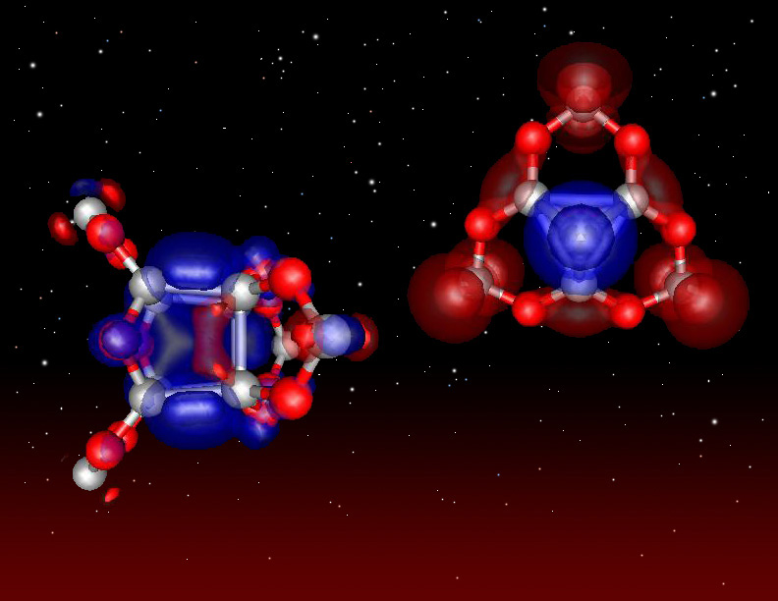
Силицијум (Si) је елемент IV групе периодног система елемената. После кисеоника он је најраспрострањенији хемијски елемент на Земљи, чини 25,7% Земљине коре и други је по налажењу у њој
У природи га нема у елементарном стању, већ се јавља у две алотропске модификације: аморфан и кристалан

Slide 14
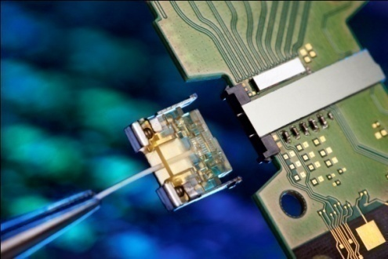
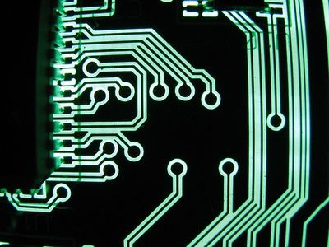
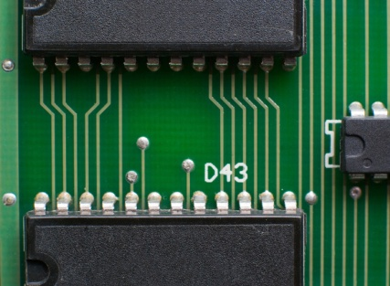
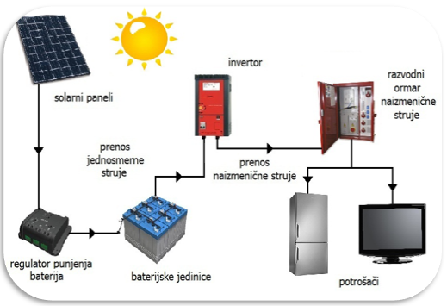
Силицијум се такође доста користи у електро индустрији
Заједно са Fe гради легуру феросилицијум која има велику примену у техници
Употребљава се као полупроводник у транзисторима, за производњу соларних батерија

Slide 15
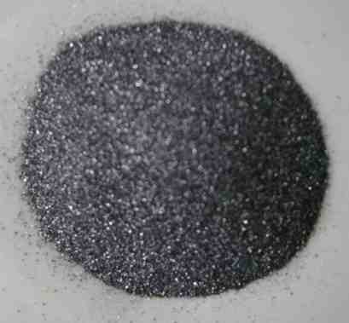
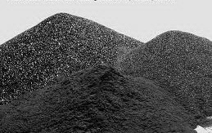
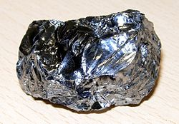
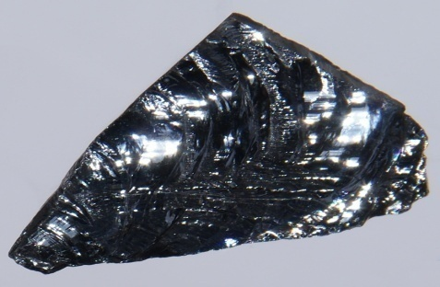
Силицијум постоји у два облика који нису различите алотропске модификације:
У облику мрког праха
И
У облику тамносивих, непрозирних и веома тврдих, сјајних, игличастих кристала

Slide 16
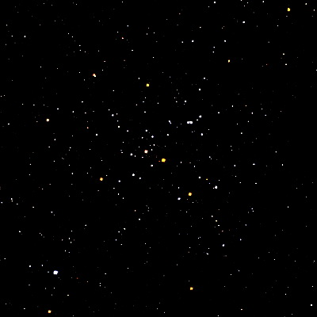
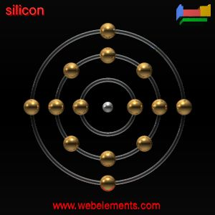
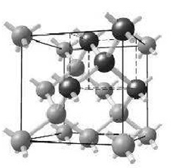
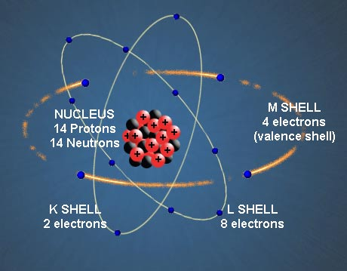
Електронска конфигурација атома силицијума
Si 1s² 2s²2p⁶ 3s²3p²
Она показује да он има 4 валентна електрона услед чега гради једињења у којима има оксидациони број између -4 и +4

Slide 17
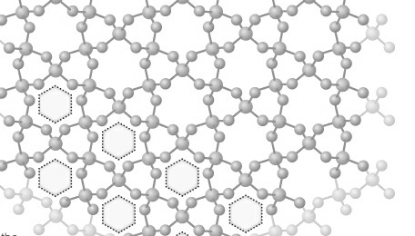
Подела Si према типу кристалне решетке
НА
И
Поликристални Si
Монокристални Si

Slide 18
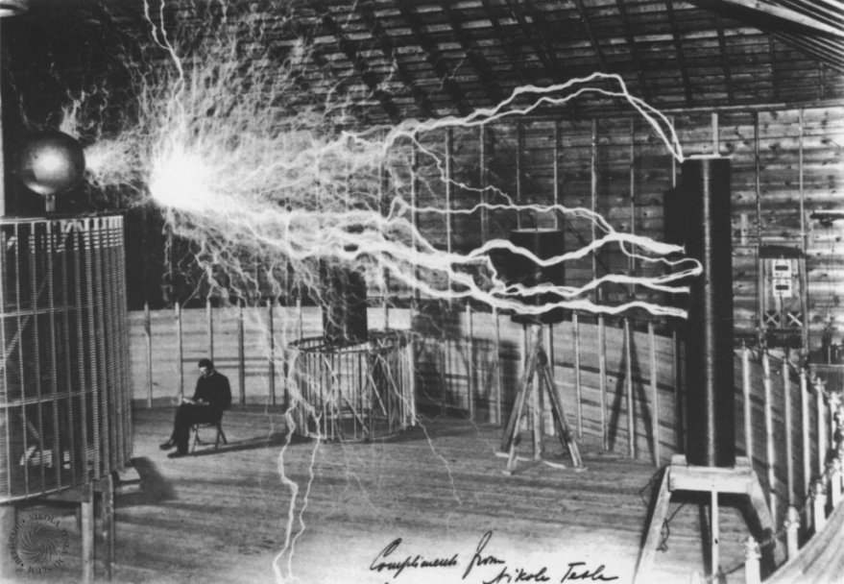
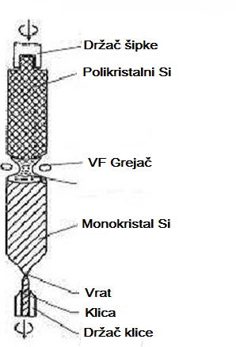
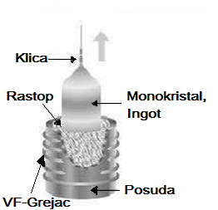
Методе за добијање монокристала
Метода Чохралског
Метода лебдеће зоне

Slide 19
Особине монокристалног Si
Атоми монокристалног силицијума међусобно су повезани ковалентним везама у површински центрирану кубну решетку. Растојања између најближих атома у решетки монокристалног силицијума износе 0,543 nm и 0,235 nm. Монокристални силицијум је црн, непровидан, врло сјајан, тврд и слабо проводан за електричну струју. Са одговарајућим примесама монокристални силицијум постаје добар проводник електричне струје.

Slide 20
Аморфни Si
Услед високе цене и дуготрајног поступка производње монокристалног силицијума, и великих губитака приликом сечења Si монокристалних ингота тражен је нови материал па је добијен аморфни силицијум (а-Si). Основна разлика између аморфног и кристалног силицијума огледа се у уређености њихове структуре. Код кристалног силицијума уређеност структуре је правилна и периодична, а код аморфног неправилна и статистичка. У чистом стању аморфни силицијум није интересантан за полупроводничку индустрију јер нема добру електричну и фотопроводност. Из тог разлога дуги низ година аморфни силицијум није имао већу практичну примену

Slide 21
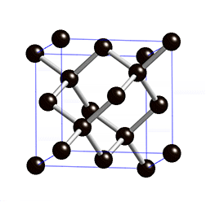
Ge - germanijum
Ge ima metalni sjaj, dosta je tvrd, ali veoma krt.
Ima dijamantsku kristalnu strukturu.
Temperatura topljenja 937°C.
Specifična el. otpornost 47 Ωcm
Širina zabranjene energetske zone na 300K 0,803eV
na 0K 0,890eV

Slide 22
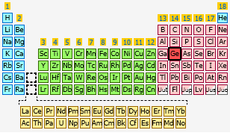
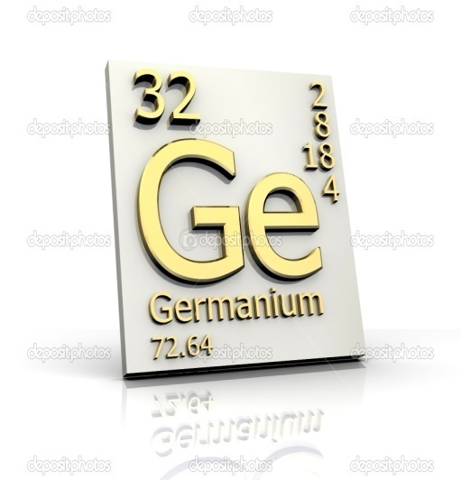
У свом извештају о периодицном закону хемијских елемената 1869 руски хемичар Дмитриј Иванович Мендељејев је предвидео постојање неколико хемијских елеманата укључујући и онај који ће попунити место између силикона и калаја.
Средином 1885 у руднику у близини Фрајбурга откривен је нови минерал и назван аргиродит. Када је хемичар Клеменс Винклер анализирао овај минерал показало се да је он комбинација сребра,сумпора и новог елемента. Винклер је успео да издвоји овај елемент и када је објавио своје резултате хтео је да се зове Нептонијум. Међутим Нептонијум је већ било име једног елемента па је Клеменс одлучио да премни назив у Германијум(од латинске речи Германија у преводу Немачка) у част свог завичаја. Посто је нови елемент показао неке сличности са Арсеном и Антимоном његово месту у периодном систему елемената је разматрано. Винклер је успео да потврди хемијске особине овог елемента 1887. Он је успео да одреди његву атомску тежину 72,32 анализирајући чист германијум тертахлорид.

Slide 23
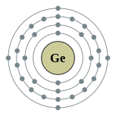
Uopšteno o germanijumu
Germanijum je sjajan, tvrd, sivkasto-beli metaloid, reaktivan je, pa se ne nalazi u prirodnom stanju.
Vinkler je nazvao ovaj element po svojoj zemlji, Nemačkoj.
Izolovan germanijum se koristi kao poluprovodnik u tranzistorima i raznim drugim elektronskim uredjajima.
Germanijum se sada u velikoj meri koristi za optičke sisteme infracrvne optike.

Slide 24
Istorija germanijuma
1869, ruski hemičar Dmitrij Ivanovič Mendeljejev predvideo je postojanje germanijuma, i naziva ga ekasilicijum.
Sredinom 1885, u rudniku u blizini Frajburga, otkriven je novi mineral i dobio je ime argirodit, hemičar Klemens Vinkler analizira ovaj novi mineral i pronašao je nešto slično antimonu, Vinkler naziva novi element germanijum.
Analizirajući germanijum-tetrahlorid utvrdio je atomsku masu germanijuma-72,32.
Postao je ekonomski značajan tek nakon 1945, kada su njegova svojstva kao poluprovodnika priznata u elektronici.

Slide 25
Karakteristike germanijuma
Ima nečistoća samo jednog dela u 1010, sto ga čini jednim od najčistijih metala ikada dobijenih. . Prvi metalni materijal koji je postao superprovodljiv u prisustvu izuzetno jakog elektromagnetnog polja je legura germanijuma sa uranijumom i rodijumom.
Oksidaciona stanja u kojima se germanijum najčešće nalazi su +4 i +2, dok su ostali oksidi jako retki.
Na niskoj temperaturi, germanijum je izolator, a kada se temperatura povećava, on gubi svoja izolaciona svojstva.

Slide 26
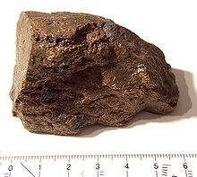
Proizvodnja
Oko 118 tona germanijuma je proizvedeno u 2011. godini širom sveta, uglavnom u Kini (80 t), Rusiji (5 t) i Sjedinjenim Američkim Državama (3 t).
Iako se uglavnom proizvodi iz sphalerita pronadjen je u rudama olova, bakra i srebra.
Drugi izvor germanijuma jeste pepeo iz elektrana koje koriste ugalj, ležišta uglja su nekad koncentrisana germanijumom.
Vrlo često je GeO₂ pogodan za proizvodnju germanijumskog stakla. Od čistog germanijum oksida kome je smanjena reakcija sa vodonikom se dobija germanijum pogodan za infracrvenu optiku, ili industriju poluprovodnika.

Slide 27
Upotreba
Glavna upotreba germanijuma 2007.godine u svetu se procenjuje: 35% za optičke sisteme, 30% za infracrvenu optiku, 15% za polimerizaciju katalizatora, 15% za elektroniku i solarne električne aplikacije, a preostalo, 5% odlazi u druge svrhe kao što je metalurgija ili hemoterapija

Slide 28
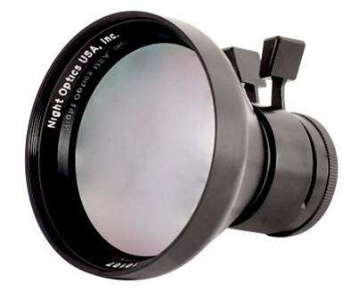
Optika
Germanijum je jako vazan kao infracrveni optički materijal koji se može lako seći i polirati na stakla i sočiva. Posebno se koristi kao prednji optik u termovizijskim kamerama, koje rade od 8-14 mikrona talasne dužine spektra za pasivna toplotna snimanja, koristi se i za noćno osmatranje u automobilima I protivpožarnim sistemima.

Slide 29
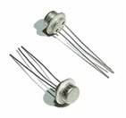
Elektronika
Silikon-germanijum legure su ubrzano postale važni poluprovodnički materijali, koji se koriste za veliku brzinu integrisanih kola.
Germanijum počinje da zamenjuje galijum arsenid u bežičnim komunikacionim uredjajima.
Germanijum tranzistori se još uvek koriste u nekim efektima pedala, to uglavnom koriste muzičari koji žele da reprodukuju karakterističan tonski karakter, takozvani ,,fuzz’’-ton iz rane rokenrol ere.

Slide 30
5.3.Ostale upotrebe
Germanijum dioksid se takođe koristi kao katalizator za polimerizaciju u proizvodnji polietilena.
U poslednjih nekoliko godina, germanijum je video veću primenu u legurama plemenitih metala

Slide 31
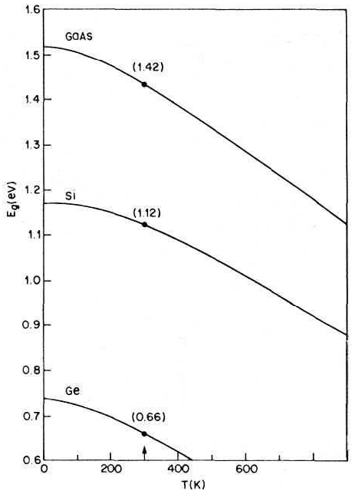
Širina zabranjene zone germanijuma, sicilijuma i galijum-arsenida u funkciji temperature
Provodna zona je od valentne zone razdvojena nizom energetskih nivoa koje elektroni ne mogu da zauzimaju i koji se zbog toga naziva zabranjenom zonom. Širina zabranjene zone kod poluprovodnika relativno je mala i na sobnoj temperaturi (300K) iznosi 0,66 eV za germanijum, 1,12 eV za silicijum i 1,42 eV za galijum-arsenid. Ove vrednosti predstavljaju najmanje iznose energije koje je potrebno dovesti elektronu u valentnoj zoni da bi mogao da "pređe" u provodnu zonu i učestvuje u provođenju električne struje kroz poluprovodnik.

Slide 32
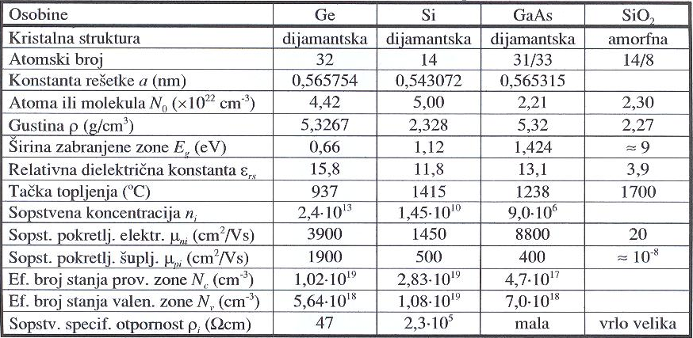
Na 300K

Slide 33
PROVODNICI

Slide 34
Provodnici su elektrotehnički materijali čija se specifična električna otpornst nalazi u granicama od 10 Ωm do 10 Ωm. To su materijali kod kojih se valentna i provodna zona preklapaju (nema energetskog procepa) na temperaturi apsolutne nule.
-8

Slide 35
Provodnici se na osnovu nosilaca naelektrisanja mogu podeliti na dve grupe:
a) Provodnici sa elektronima kao nosiocima ili provodnici prvog reda
b) Provodnici sa jonima kao nosiocima naelektrisanja ili provodnici drugog reda, tzv.elektroliti.

Slide 36
Provodnici prvog reda, gde spadaju metali i njihove legure, a koji se dalje mogu podeliti na:
metale velike provodnosti u koje spadaju srebro, zlato, bakar i aluminijum;
metali slabije provodnosti, kao što su: nikl, cink, gvožde, olovo, kalaj, molibden, platina, volfram; legure metala, kao što su: konstantan, cekas, kantal, nihrom i manganin i
specijalni provodni materijali, koji imaju specifičnu namenu za izradu električnih kontakata, osigurača, termoelektričnih spregova i nekih elektronskih komponenata i naprava.

Slide 37
Metali velike provodnosti ( bakar (Cu), aluminijum (Al), srebro (Ag) i zlato (Au) ) imaju najmanju specifičnu električnu otpornost (ρ~10-8 Ωm) i zato se koriste za izradu provodnika.
Metali male provodnosti ( nikl (Ni), gvožđe (Fe), kalaj (Sn), olovo (Pb) , molibden (Mo), volfram (W), platina (Pt), cink (Zn) itd. ) imaju veću specifičnu električnu otpornost (ρ~10-7Ωm) i imju specifične primene u elektrotehnici.
Otporne legure ( kantal, cekas, manganin, konstantan itd.) od svih provodnika imaju najveveću spec. elek. otprornoist (ρ~10-8Ωm), zbog čega se koriste za izradu grjača i otpornika.
Specijalni provodni materijali su oni koji se koriste u izradi nelinearnih otpornika, termo električnih spregova, lemova, topljivih osigurača, el.kontakata i galvanskih elemeanata i akumulatora.

Slide 38
Radna oblast primene metalnih provodnika u elektrotehnici, pa se specifična otpornost može dati izrazom:
αp i βp- nazivaju se temperaturski sačinioci specifične električne otpornosti.

Slide 39
Zavisnost specifične električne otpornosti bakra od temperature

